Slide 1
Moi domowi przyjaciele
Sylwia Leszczyk

Slide 2
Wysłuchaj piosenkę. Odpowiedz na poniższe pytania.
Kliknij w ekran, aby włączyć piosenkę.
Skąd wrócił chłopiec?
Kto powitał go w progu?
Jakie zwierzęta miał chłopiec w domu?
Kto przychodził do chłopca, gdy było mu smutno?
Kto mruczał pod nosem?
Co według Ciebie oznacza słowo „hobby”?

Slide 3
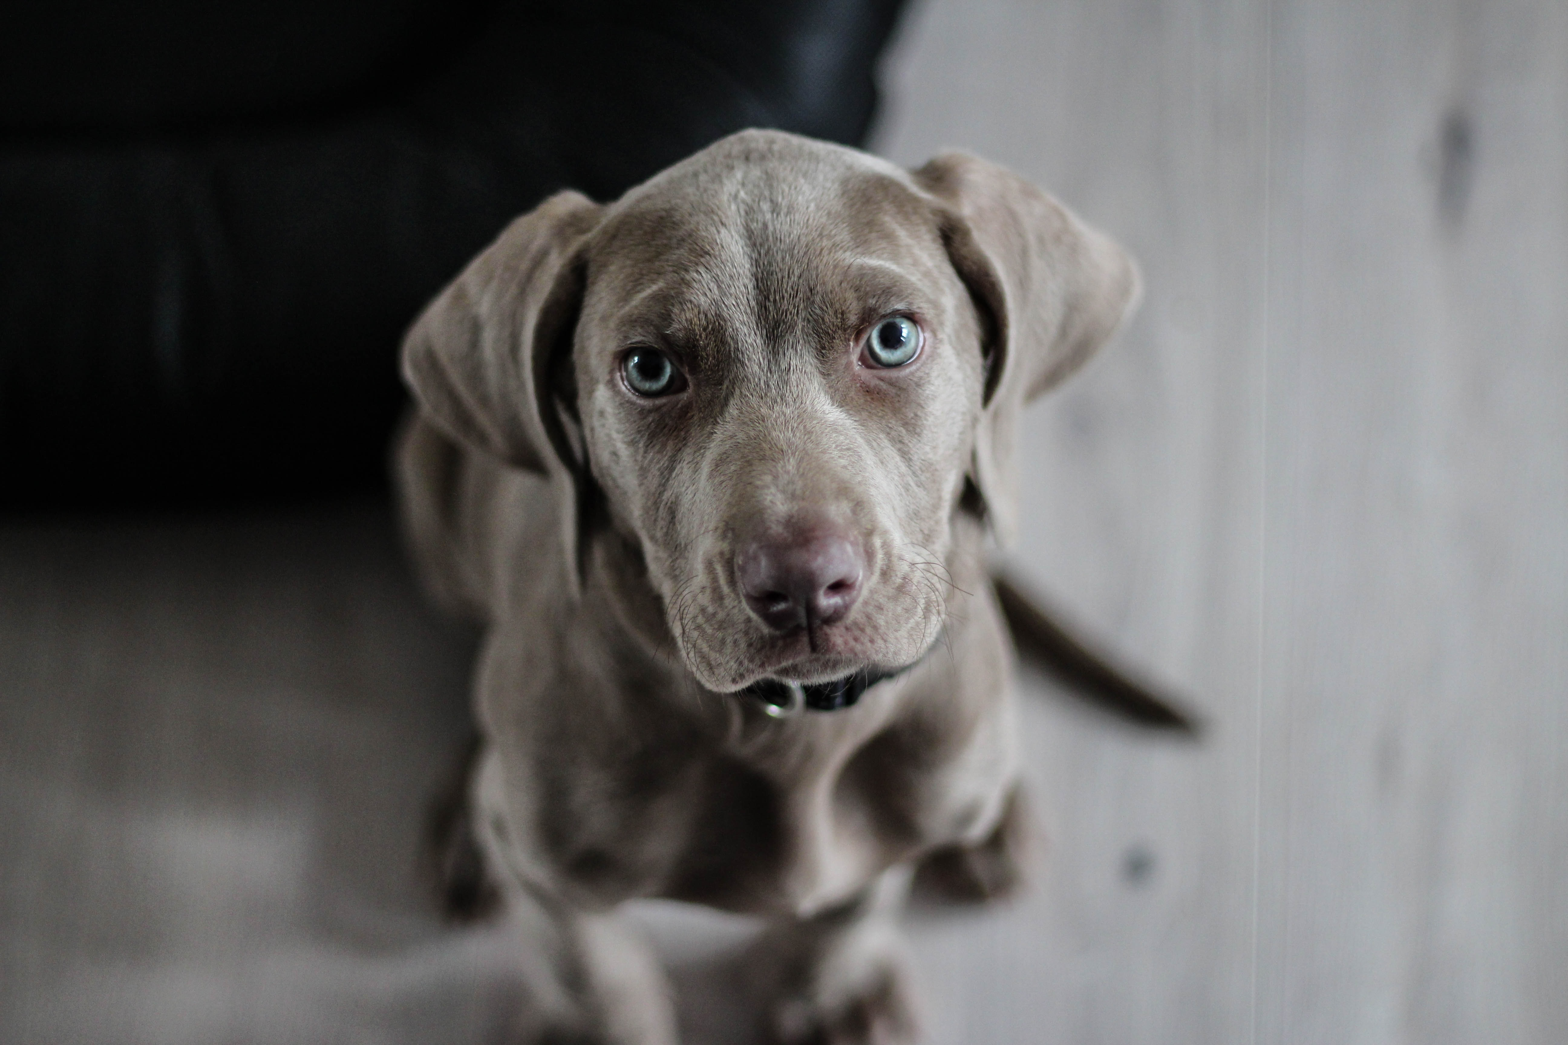
Prawda czy fałsz? Oceń, czy poniższe zdania są zgodne z prawdą?
Psy wspinają się na drzewa.

Slide 4
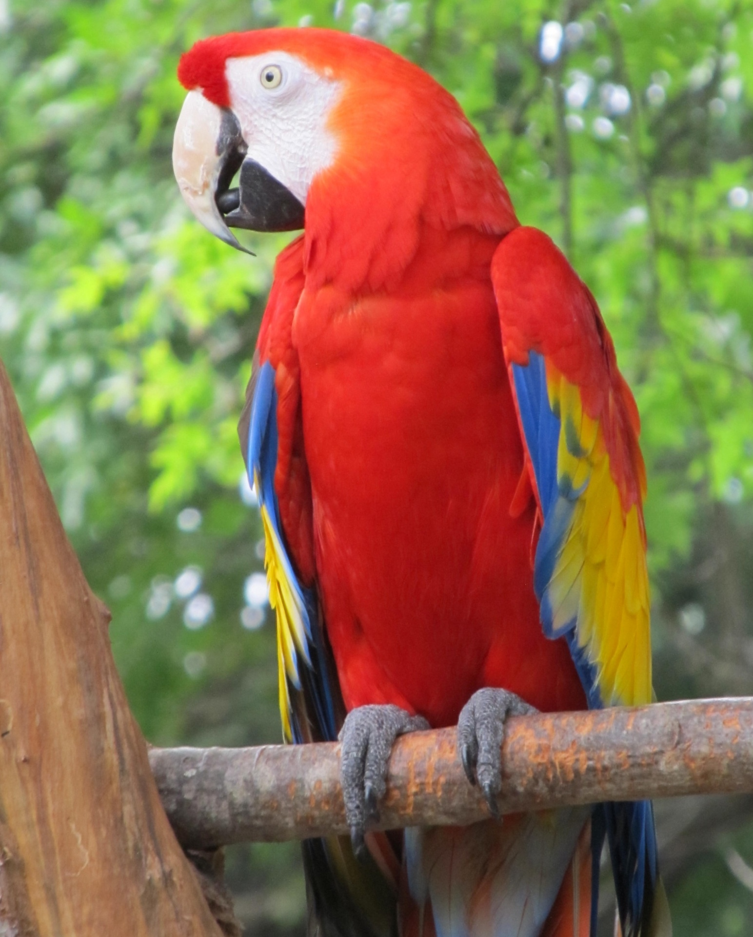
Prawda czy fałsz? Oceń, czy poniższe zdania są zgodne z prawdą?
Papuga umie fruwać.

Slide 5
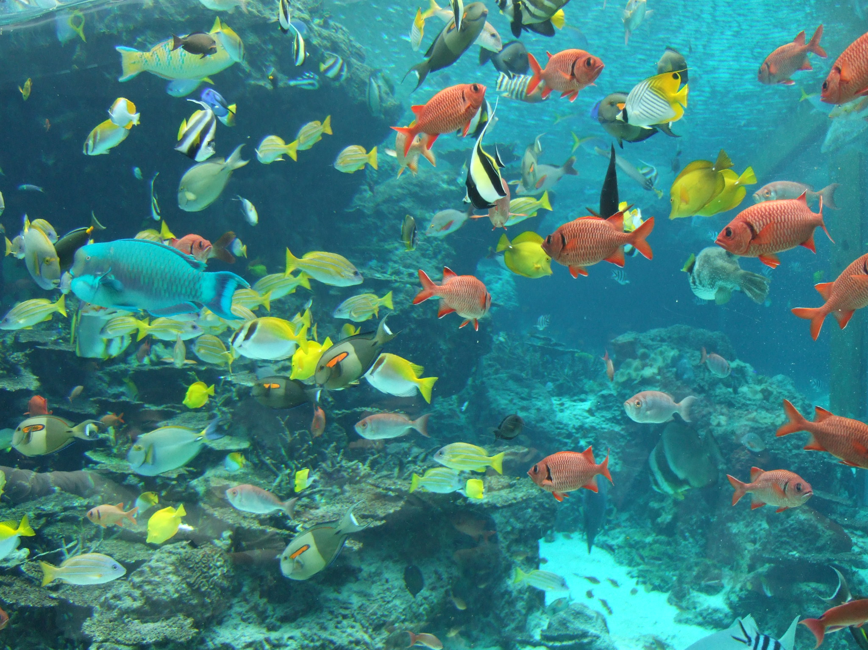
Prawda czy fałsz? Oceń, czy poniższe zdania są zgodne z prawdą?
Rybki żyją w wodzie.

Slide 6
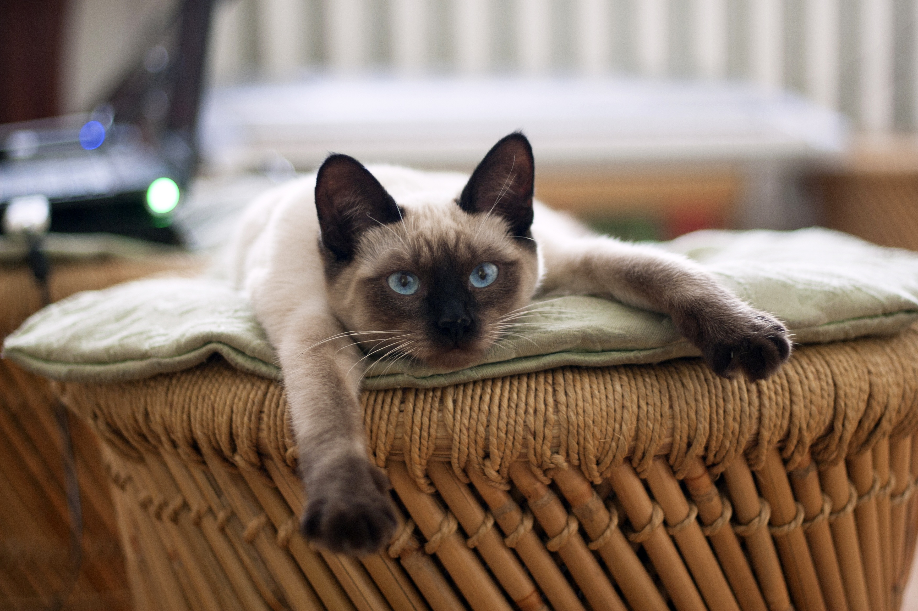
Prawda czy fałsz? Oceń, czy poniższe zdania są zgodne z prawdą?
Koty szczekają.

Slide 7
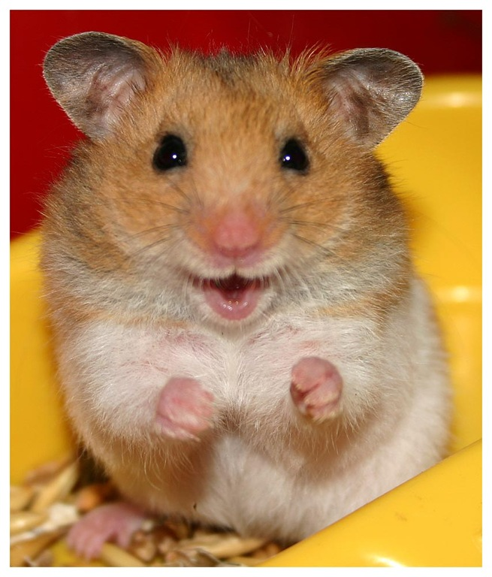
Prawda czy fałsz? Oceń, czy poniższe zdania są zgodne z prawdą?
Chomik ma futerko.

Slide 8
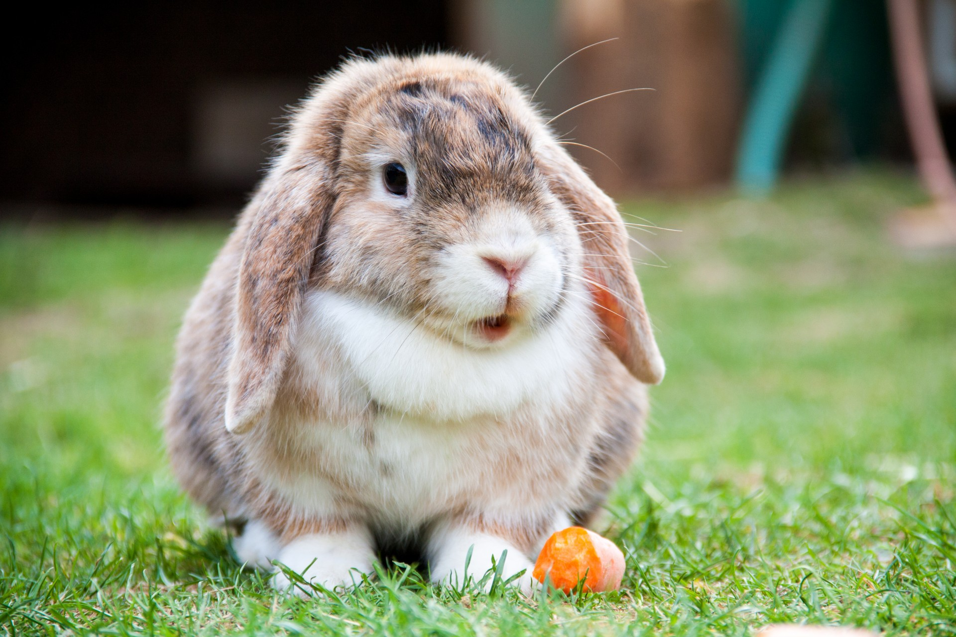
Prawda czy fałsz? Oceń, czy poniższe zdania są zgodne z prawdą?
Przysmakiem królika jest marchewka.

Slide 9
Karta matematyczna Mniejszy - większy
Wskaż i pokoloruj większe serce
Pokoloruj mniejszy kwadrat.

Slide 10
Karta matematyczna Najmniejszy - największy
Pokoloruj najmniejsze jabłko.
Pokoloruj największy jesienny liść.

Slide 11
Plastyczna karta pracy – Mini puzzle Ułóż obrazek składający się z czterech części. Następnie przyklej go na kartkę z bloku.

